Slide 1

Sunny Storage
Smart grid
Bart, Feline en Jochem
Sunny reference
https://solarsystem.nasa.gov/system/basic_html_elements/11561_Sun.png

Slide 2
Recap smartgrid
State Space
Drie wijken met huizen die maximale output genereren
Deze moeten worden gekoppeld aan batterijen met een vaste capaciteit
Connect alle huizen aan een batterij
Leg kabel tussen de huizen en batterijen die connectie maken en bereken de kosten -> optimaliseer!
Verplaats batterijen/verander capaciteit en kosten batterijen
5^150

Slide 3
Algoritmes
Random
Greedy
Hillclimber (random en greedy)
Branch and bound
Breadth first
(multiple hillclimber in de maak)

Slide 4
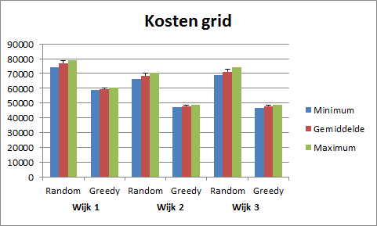
Resultaten (10 runs)

Slide 5
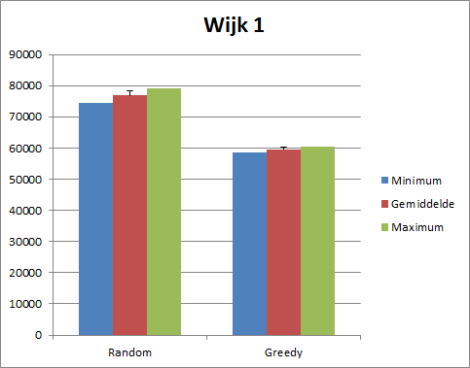
Resultaten (10 runs)
Lower bound:
53188

Slide 6
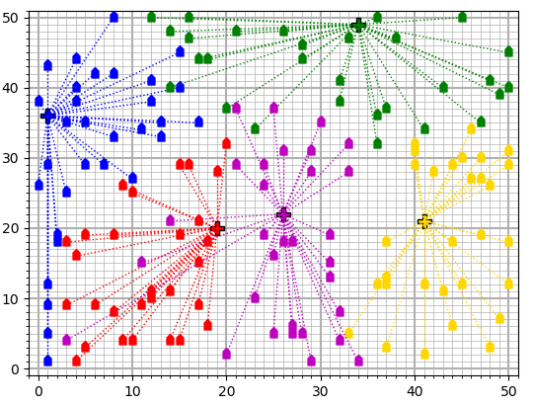
Batterijen verplaatsen
Optimale configuratie zoeken van batterijen: hoe kunnen we deze plaatsen zodat onze kabellengte, i.e. kosten zo laag mogelijk blijven?
Op basis van hillclimber (greedy)

Slide 7
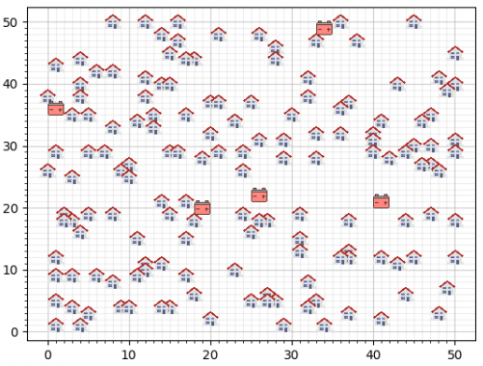
To do: Batterijen verplaatsen
K-means clustering
Optimale afstand
Gaat het passen?
Hillclimber
Optimale prijs

